Slide 1
Квантово-механическое исследование влияния магнетизации на электронную структуру Si:P
II Международная конференция
Математическое моделирование в материаловедении электронных
компонентов
Гниденко А. А.^{1,3}, Чибисов А. Н.¹, Чибисова М. А.², Прохоренко А. В. ¹
agnidenko@mail.ru
¹Тихоокеанский государственный университет, г. Хабаровск
²Вычислительный центр ДВО РАН, г. Хабаровск
³ФГБУН Институт Материаловедения ХНЦ ДВО РАН, г. Хабаровск

Slide 2
Введение
Один из перспективных способов создания кубитов - использование одиночных атомов фосфора, допированных в кристаллический кремний.
1998: Предложена технологическая схема создания кубитов на основе Si:P. / Kane B.E. A silicon-based nuclear spin quantum computer. Nature, 1998. Vol.393, pp.133-137. /
высокое время когерентности
совместимость с текущей кремниевой технологией
2010: экспериментально была показана возможность считывания ориентации спина электрона. / Morello A. et al. Single-shot readout of an electron spin in silicon. Nature, 2010, Vol.467, pp.687-691. /
2015: показана возможность отобразить электрон-обменное взаимодействие с помощью простых измерений переноса / S.K. Gorman, M.A. Broome, W.J. Baker, M.Y. Simmons. Impact of nuclear spin dynamics on electron transport through donors. Phys. Rev. B 2015. Vol.92, P.125413. /
Настоящее время: исследователи пытаются достичь контролируемое перекрывание волновых функций для высокой точности считывания спинов на каждом кубите. Для управления спиновыми состояниями используют электрическое и магнитное поля.

Slide 3
Методы исследования, параметры расчетов
пакет программ Quantum ESPRESSO /P. Giannozzi P. et al. Advanced capabilities for materials modelling with Quantum ESPRESSO. J. Phys.:Condens. Matter., 2017, Vol. 29, P. 465901./
теория функционала плотности (DFT)
метод псевдопотенциала
обменно-корреляционное взаимодействие - приближении обобщенных градиентов (GGA[PBE])
энергия обрезания - 35 Ry (~ 476 эВ)
k-точки - однородная сетка 3×3×3
псевдопотенциалы для кремния и фосфора были из библиотеки программы Quantum ESPRESSO
кристаллическая решетка кремния - кубическая суперъячейка из 64-х атомов
Si:P - замещение центрального атома кремния атомом фосфора.

Slide 4
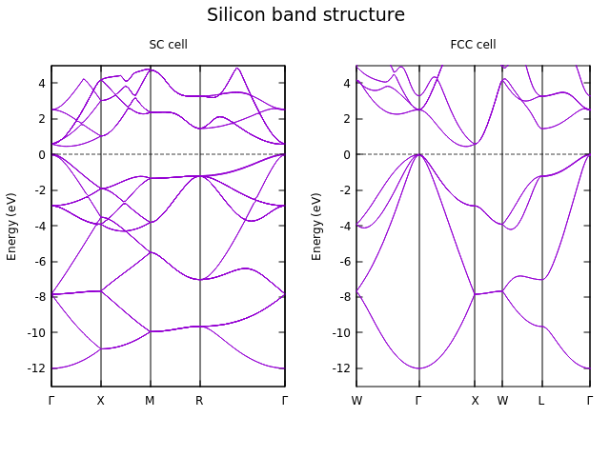
Зонная структура Si и Si:P

Slide 5
Зонная структура Si и Si:P
LUMO
~ 0.450 эВ
~ 0.056 эВ
HOMO

Slide 6
Распределение намагниченности в Si:P
Намагниченность - разность электронных плотностей (n↑ - n↓)
Полная намагниченность: M_{tot} = ∫_{cell}(n↑ - n↓)d³r
Полная намагниченность в Si:P за счет неспаренного электрона P. (1 μB/cell)
Для Si63P:
0.019 μB/cell на атоме фосфора
0.010 μB/cell на 4-х соседних кремниевых атомах
0.002-0.007 μB/cell - на остальных атомах кремния
VESTA (Visualization System for Electronic and Structural Analysis )
https://jp-minerals.org/vesta/en/
d(iso) = ⟨|ρ|⟩ + n × σ(|ρ|) – уровень изоповерхности по умолчанию

Slide 7
Ограничение намагниченности в Quantum ESPRESSO
Ограничение полной намагниченности. В этом случае добавка к полной энергии системы определяется следующим образом:
где λ – численный параметр (может варьироваться для достижения сходимости), M – намагничивание; M_{FIX} – фиксированная магнетизация. Суммирование ведется по компонентам намагниченности (i=x,y,z) в декартовой системе координат.
Ограничение атомной намагниченности. Добавка к полной энергии:
суммирование по декартовым компонентам и типам атомов (itype) в элементарной ячейке. Массив M_{CONS} определяется из начального намагничивания.

Slide 8
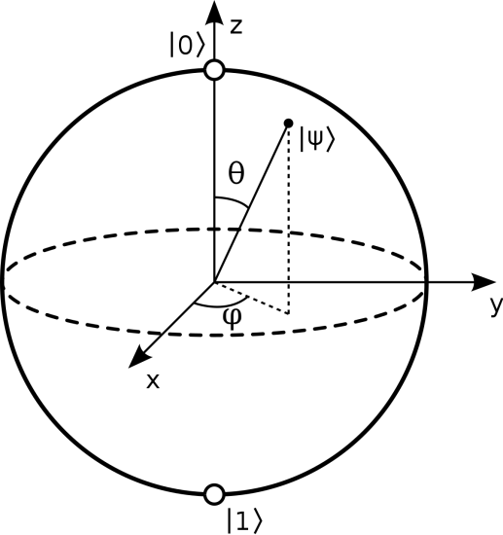
Ограничение полной намагниченности
M_{FIX} | Угол(M_{FIX}, oZ) | Магнитное поле, Тл | Полная энергия, Ry
1.0001 | 175 | 1.5E+00 | -729.66349951
1.001 | 175 | 8.6E+00 | -729.66349947
1.001 | 110 | 2.3E+01 | -729.66350010
1.01 | 170 | 4.7E+01 | -729.66349946
Начальные условия: фиксированная магнетизация (M_{FIX}) и ее направление, начальная намагниченность на атоме фосфора (квантовые состояниям |1> и |0> в сфере Блоха).
Выходные данные: величина и направление создаваемого внешнего магнитного поля, величины и направление намагниченности на атомах.
Результат: Отклонение общей магнетизации системы от оси Z приводит к созданию магнитного поля, которое разворачивает направление магнитных моментов отдельных атомов по направлению общей магнетизации, независимо от их начальной ориентации.
Разница в полных энергиях порядка 10⁻⁷ Ry, ниже задаваемого параметра сходимости по энергии (10⁻⁶ Ry)

Slide 9
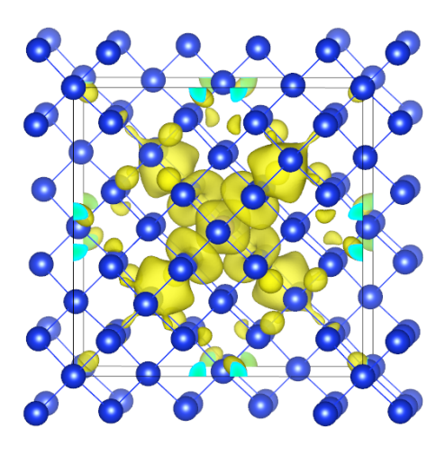
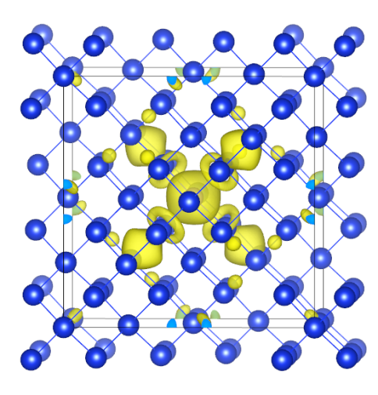
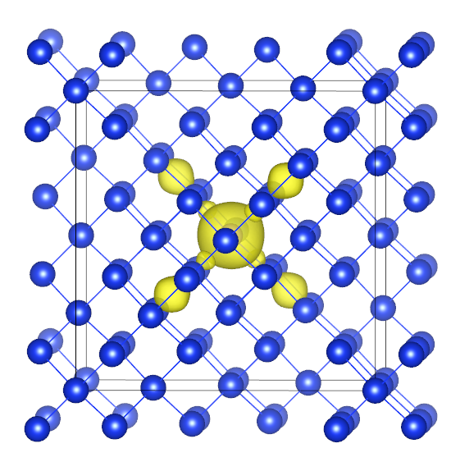
Ограничение атомной намагниченности
Ограничение (усиление) магнетизации на атоме фосфора → локализация намагниченности вблизи атома
M(P) = - 0.019 μ_{B}/cell
M(P) = - 0.049 μ_{B}/cell
M(P) = - 0.080 μ_{B}/cell
M(P) = - 0.140 μ_{B}/cell

Slide 10
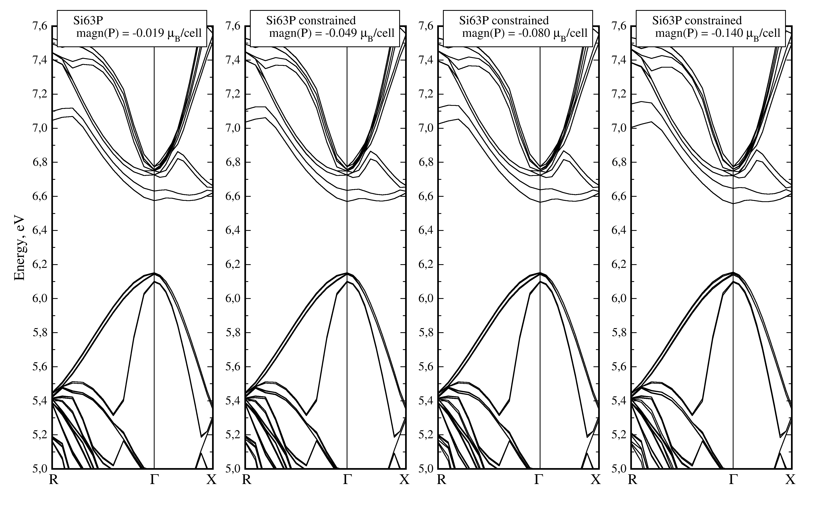
Зонная структура Si:P в случае ограничения атомной намагниченности
M(P) OZ, μ_{B}/cell | HOMO-LUMO (Γ), eV
-0.019 | 0.056
-0.049 | 0.064
-0.080 | 0.073
-0.140 | 0.091

Slide 11
Выводы
Ограничение полной намагниченности, реализованное в пакетах квантово-механических программ, не подходит для работы с локальным атомным магнитным моментом. Эта процедура приводит к со-ориентации полной (фиксированной) и атомной намагниченности независимо от начальных условий.
Ограничение атомной намагниченности приближает моделирование к реальности, концентрируя намагниченность около атомов фосфора (существуют вычислительные ограничения на размер рассчитываемой системы, и, как следствие, на концентрацию донорных атомов, расстояние между ними с суперъячейке). А также позволяет определить магнитные величины (и, в перспективе, ориентацию спина), оценивая зазор между донорным уровнем и дном зоны проводимости.
Работа поддержана в соответствии с Государственным заданием на выполнение НИР Министерства науки и высшего образования Российской Федерации (проект № 0818-2020-0005). При выполнении расчетов были использованы ресурсы ЦКП «Центр данных ДВО РАН» (г. Хабаровск), ЦКП «Иркутский суперкомпьютерный центр СО РАН» (г. Иркутск).

Slide 12
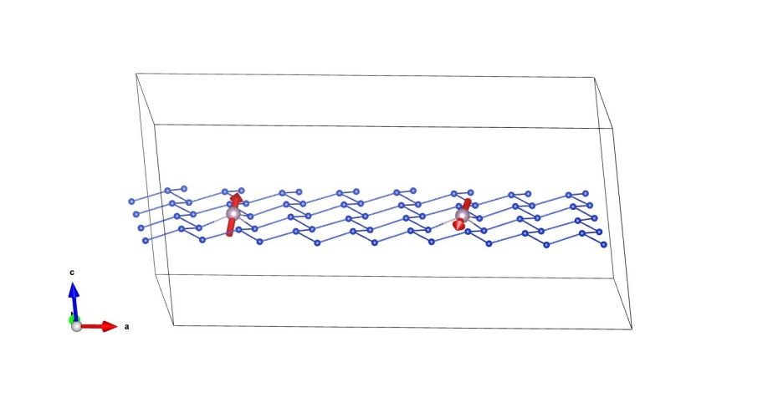
Планы дальнейших исследований

